Slide 1


宏观因子择时模型与情绪指标择时
资产配置部
2025.12.15
阅读本文档即被视认为同意遵守以下条款
百年保险资管对提交的所有文档享有全部著作权和邻接权，对未经本公司书面许可擅自改编、复制
模仿、剽窃、抄袭或为牟利而以其他方式使用上述作品内容的
本公司讲严格追究侵权者的法律责任

Slide 2
当前宏观择时模型维持看多，情绪择时模型转为强烈看空
宏观择时模型得分为76.3%，信号维持看多
情绪择时指标得分为-2.26，信号回到强烈看空区间
强烈看多
强烈看多
看多
看多
中性
中性
看空
看空
强烈看空
强烈看空

Slide 3
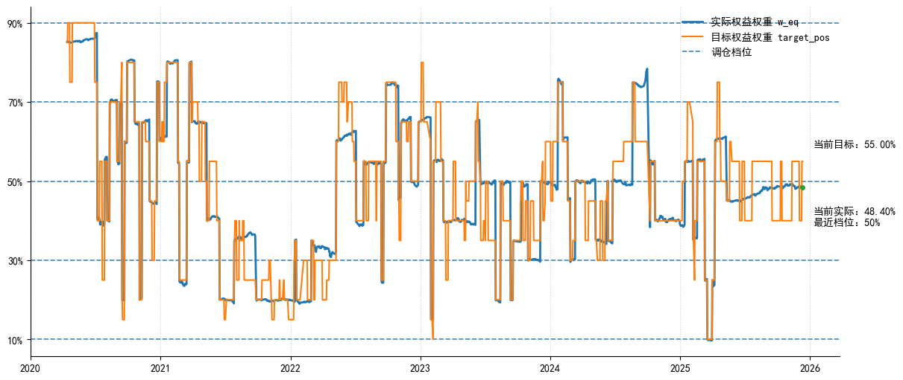
综合择时信号为小幅看多
以组合仓位作为综合择时信号，当前目标仓位维持在55%；组合实际仓位为48.4%，上周并未进行调仓。
注：1.综合择时指标以50%股+50%债作为配置基准，宏观因子择时模型生成初始仓位：强烈看多80%，看多65%，中性50%，看空35%，强烈看空20%；再根据情绪择时指标小幅调整仓位：强烈看多+10%，看多+5%，中性不调整，看空-5%，强烈看空-10%。因此信号仓位区间在10%-90%。2.在具体回测时，我们跳过了调仓幅度小于15%的调仓信号；5-5基准每年进行再平衡

Slide 4
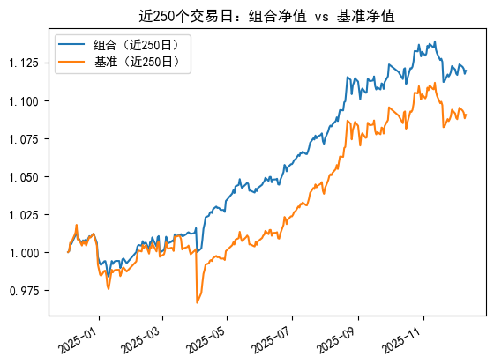
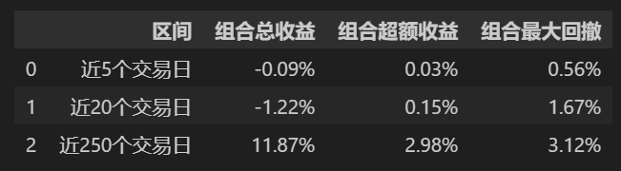
综合择时指标策略收益率情况
近5个交易日，组合总收益为-0.09%，与基准基本持平。

Slide 5
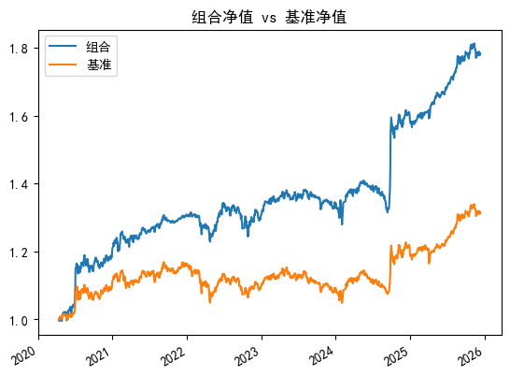
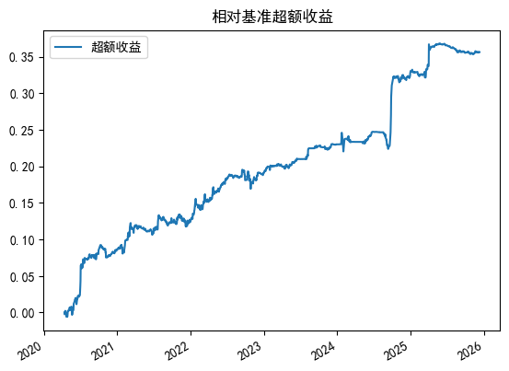
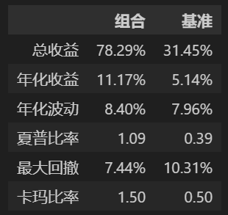
综合择时指标策略长周期结果展示
自2020.4以来的总收益率为78.29%，最大回撤为7.44%，夏普比率为1.09。

Slide 6
宏观因子择时模型细项
宏观因子择时模型打分上升主要因CPI上行：11月CPI同比较前月上升0.5个百分点至0.7%，食品项环比明显强于去年、对CPI同比读数形成支撑，其中主要驱动因素是蔬菜和鲜果价格受天气异常扰动上涨，核心CPI同比较前月持平，为1.2%。PPI四季度处于震荡区间。
宏观择时模型打分进一步上升，主要因为11月CPI抬升幅度较大
高频经济指标增速（四周均值）

Slide 7
情绪择时指标细项情况
市场情绪面指标
60日均线上方个股占比 | 中性
涨跌停数量占比 | 强烈看空
市场资金面指标
融资融券情况 | 小幅看空
陆股通交易额占比历史分位 | 强烈看空
市场技术面指标
RSI（30日） | 小幅看空
市场估值面指标
股权风险溢价ERP | 看空
Sentiment
Technical
Liquidity
V aluation

Slide 8
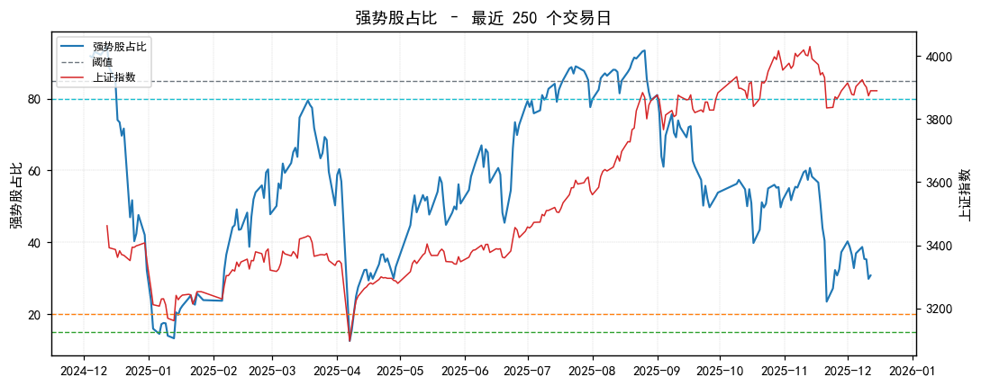
60日均线上方个股占比
截至上周，强势股占比为30.78%。

Slide 9
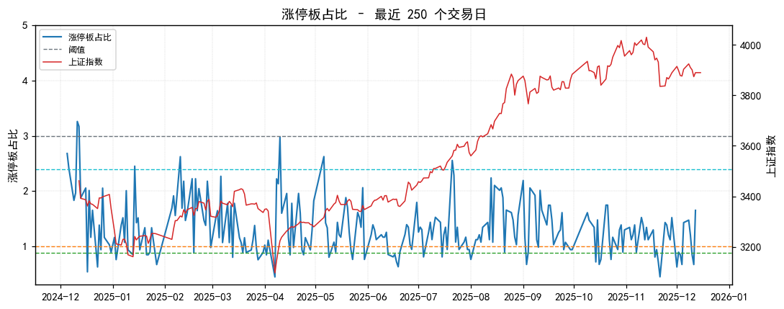
涨停数量占比
截至上周，涨停数量占比为1.65%。

Slide 10
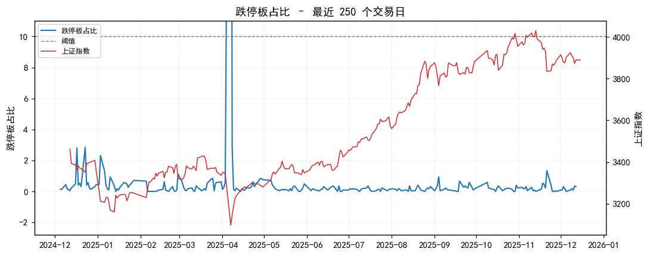
跌停数量占比
截至上周，跌停数量占比为0.31%。

Slide 11
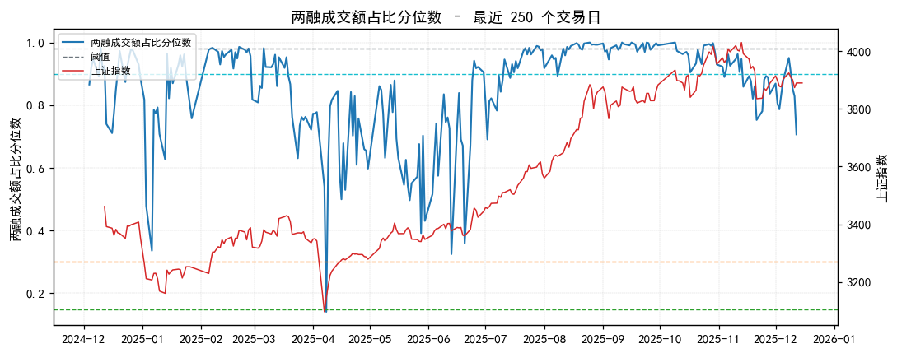
两融成交额占比分位数
截至上周，两融成交额占比分位数为70.7%。

Slide 12
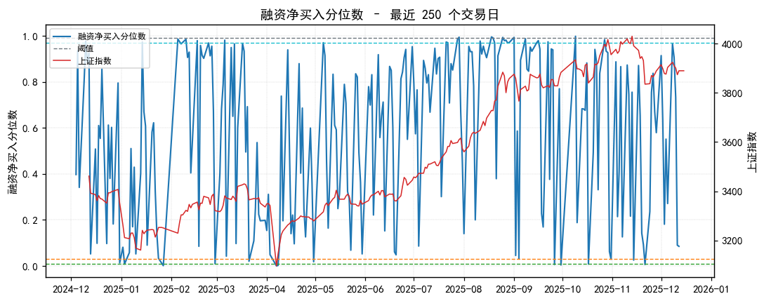
融资净买入分位数
截至上周，融资净买入分位数为8.5%。

Slide 13
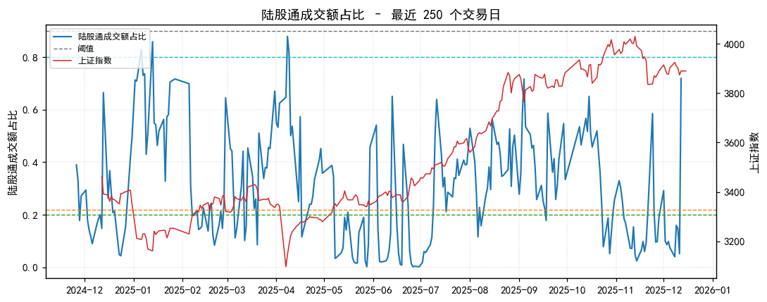
陆股通成交额占比分位数
截至上周，陆股通成交额占比分位数为71.9%。

Slide 14
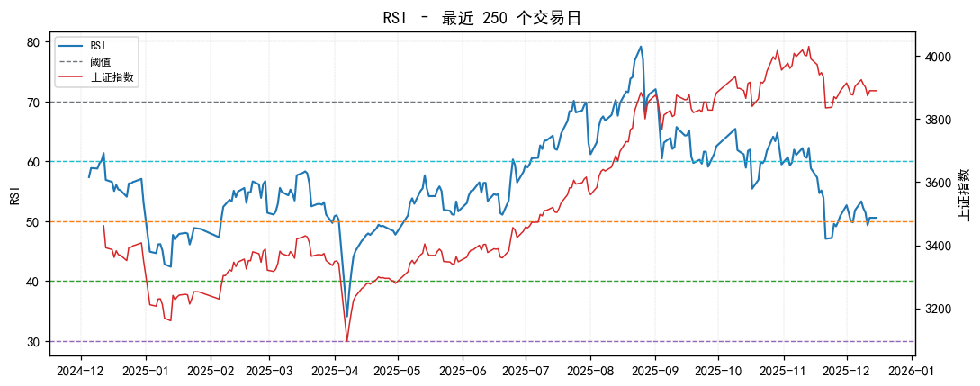
30日RSI
截至上周，30日RSI为50.58。

Slide 15
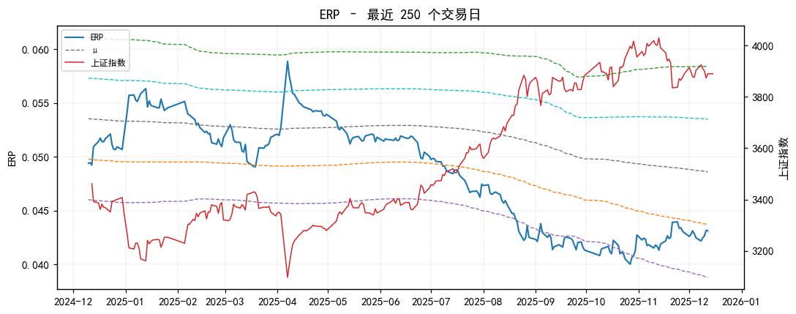
股权风险溢价ERP
截至上周，上证指数ERP为4.31%。

